Slide 1

第4课
列朋波骨

Slide 2
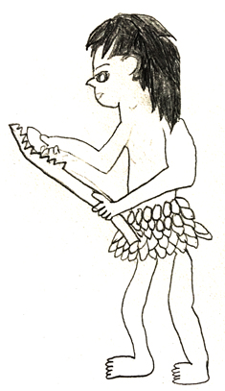



Slide 3

尼克每天背一首古诗后，模仿古人在一根木棒上刻一条痕，若连续刻了5天，试编一程序,算算一共有多少道痕?

Slide 4
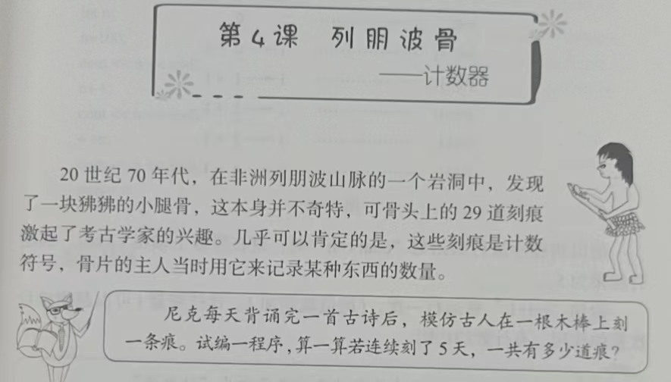

Slide 5

计
数
器
i=0;
i=i+1;
i=i+1;
i=i+1;
i=i+1;
i=i+1;
第4课 列朋波骨
建议在Dev-C++环境中打开学习，学习效果会更佳。

Slide 6
i=i+1;
i++;
++i;

Slide 7
i=i-1;
i--;
--i;

Slide 8
浙江省金华市环城小学
潘洪波
2017.4
《小学生C++趣味编程》配套课件

